Slide 1
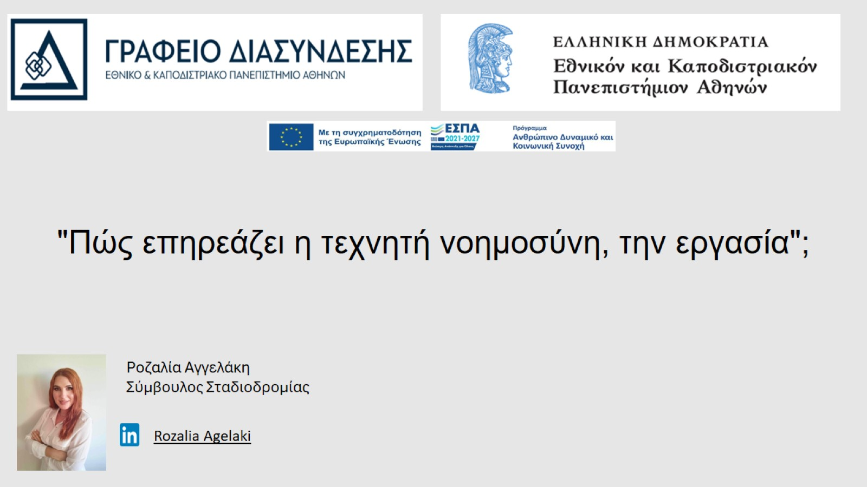
"Πώς επηρεάζει η τεχνητή νοημοσύνη, την εργασία";

Slide 2
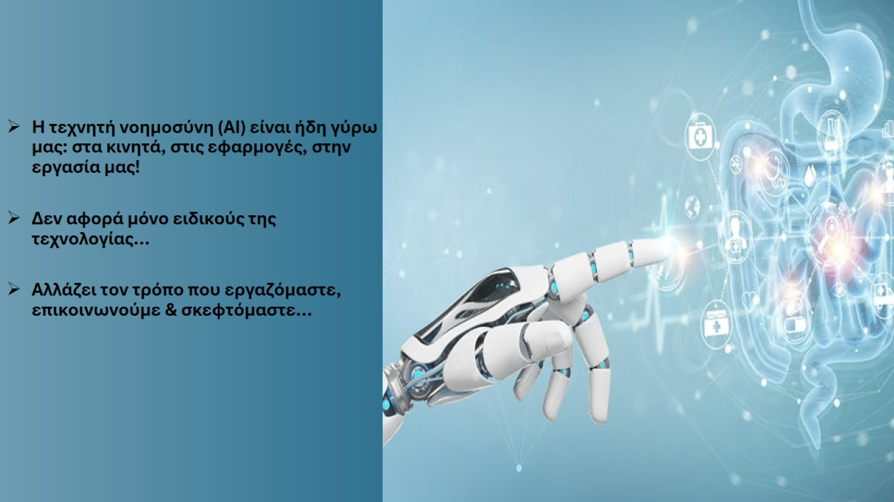

Slide 3
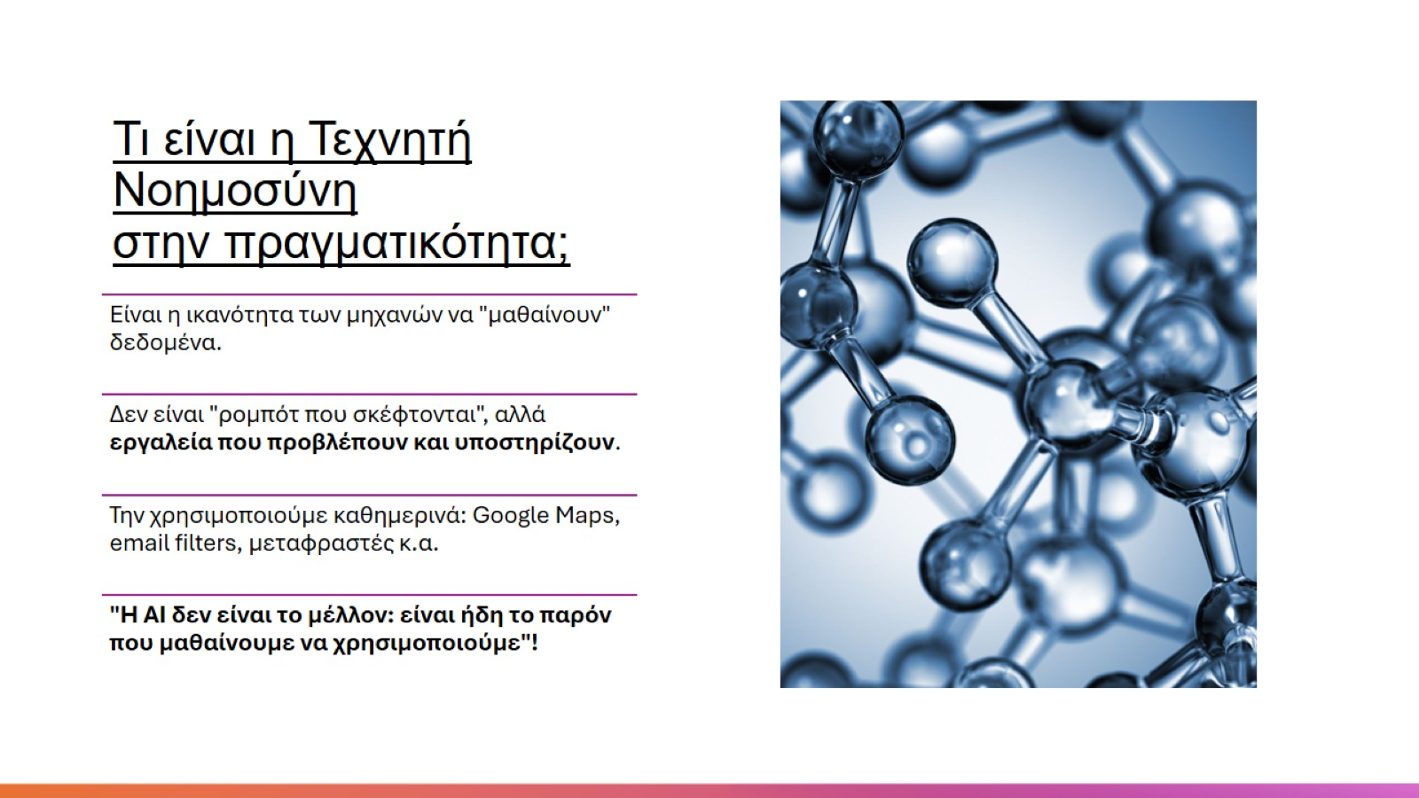
Τι είναι η Τεχνητή Νοημοσύνη στην πραγματικότητα;

Slide 4
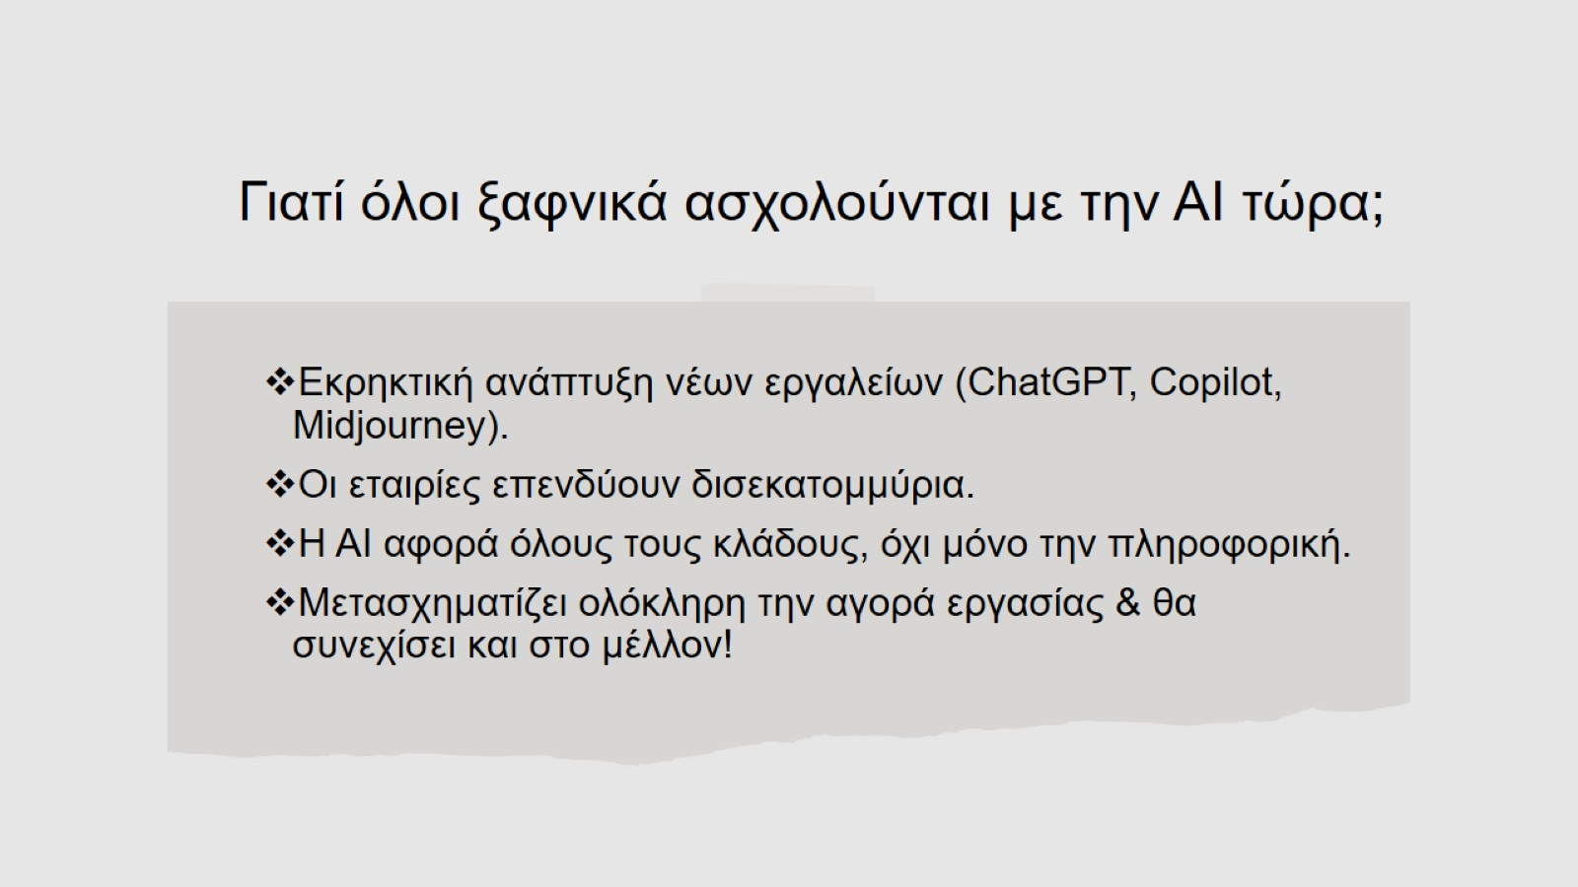
Γιατί όλοι ξαφνικά ασχολούνται με την ΑΙ τώρα;

Slide 5
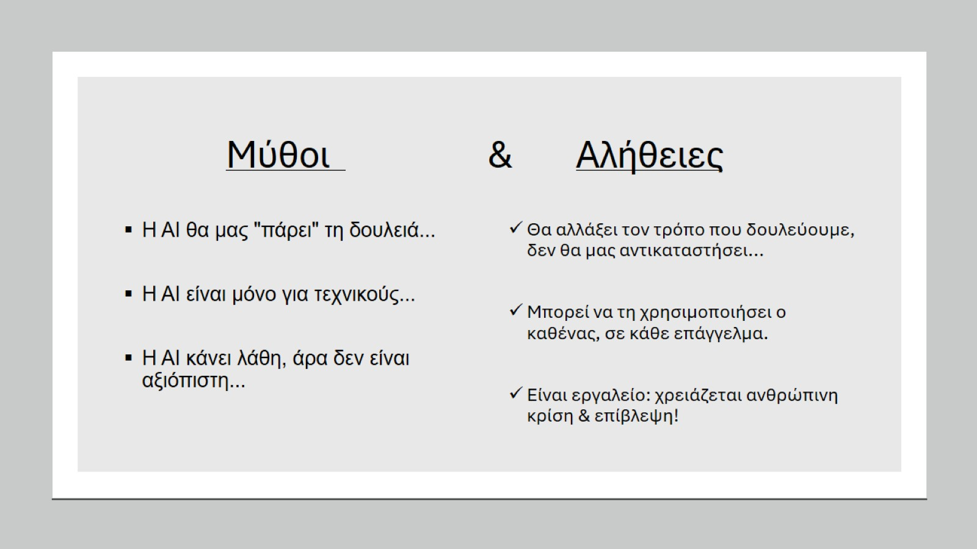
Μύθοι & Αλήθειες

Slide 6
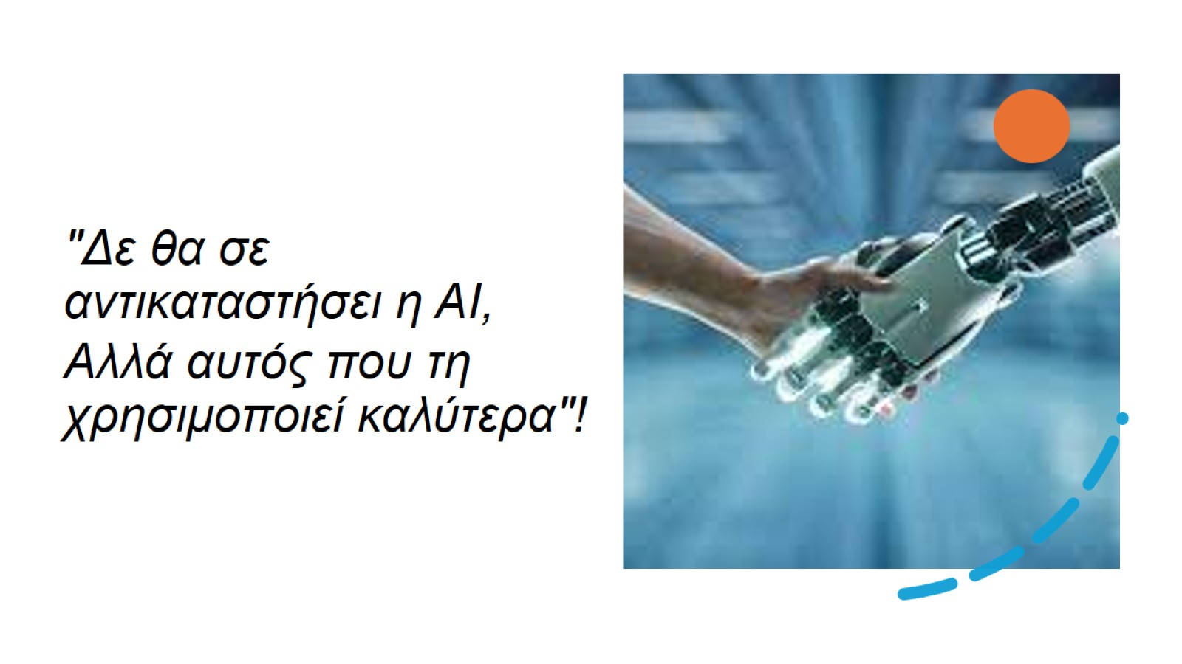

Slide 7
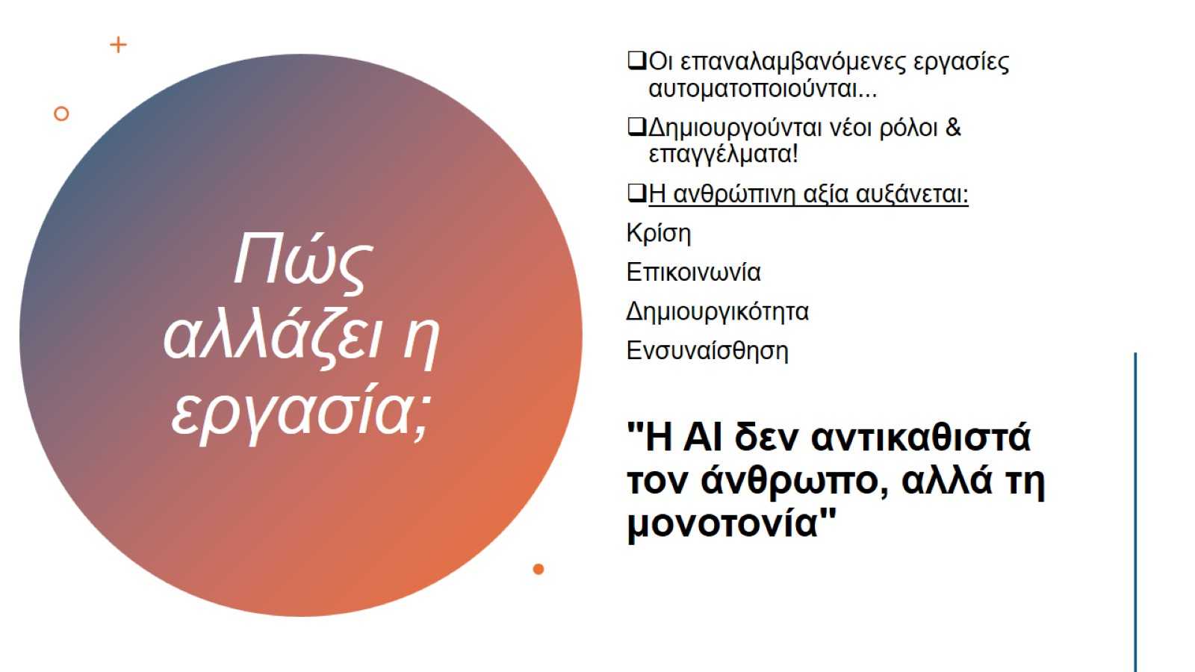
Πώς αλλάζει η εργασία;

Slide 8
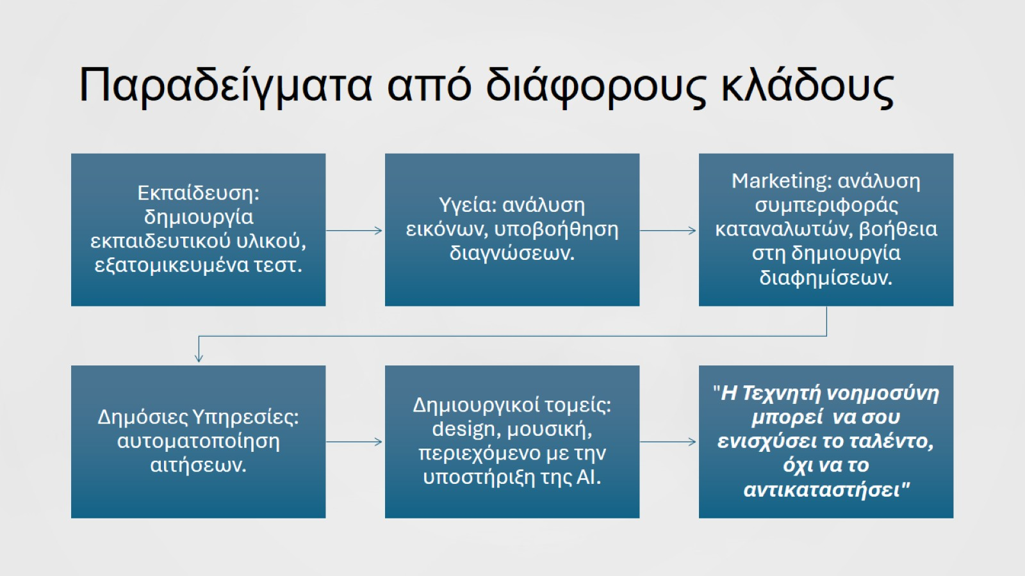
Παραδείγματα από διάφορους κλάδους

Slide 9
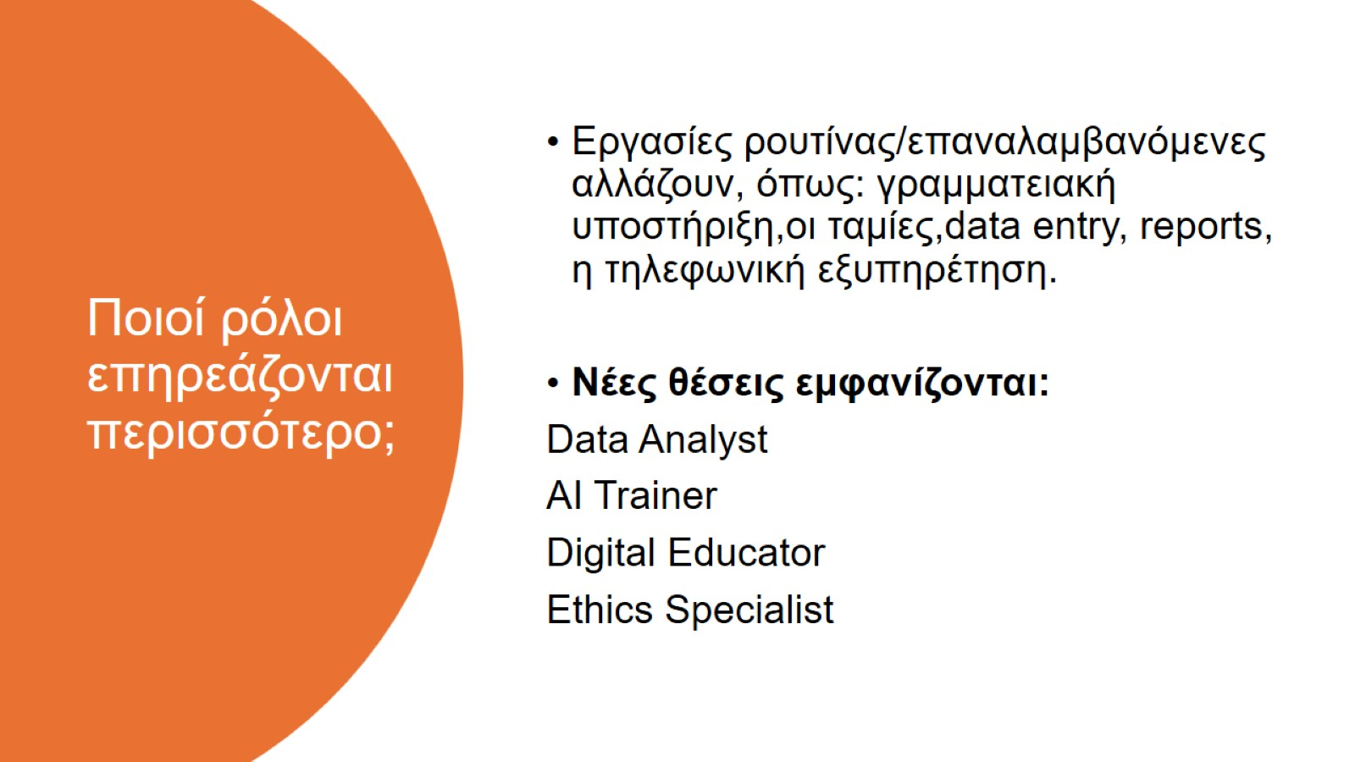
Ποιοί ρόλοι επηρεάζονται περισσότερο;

Slide 10
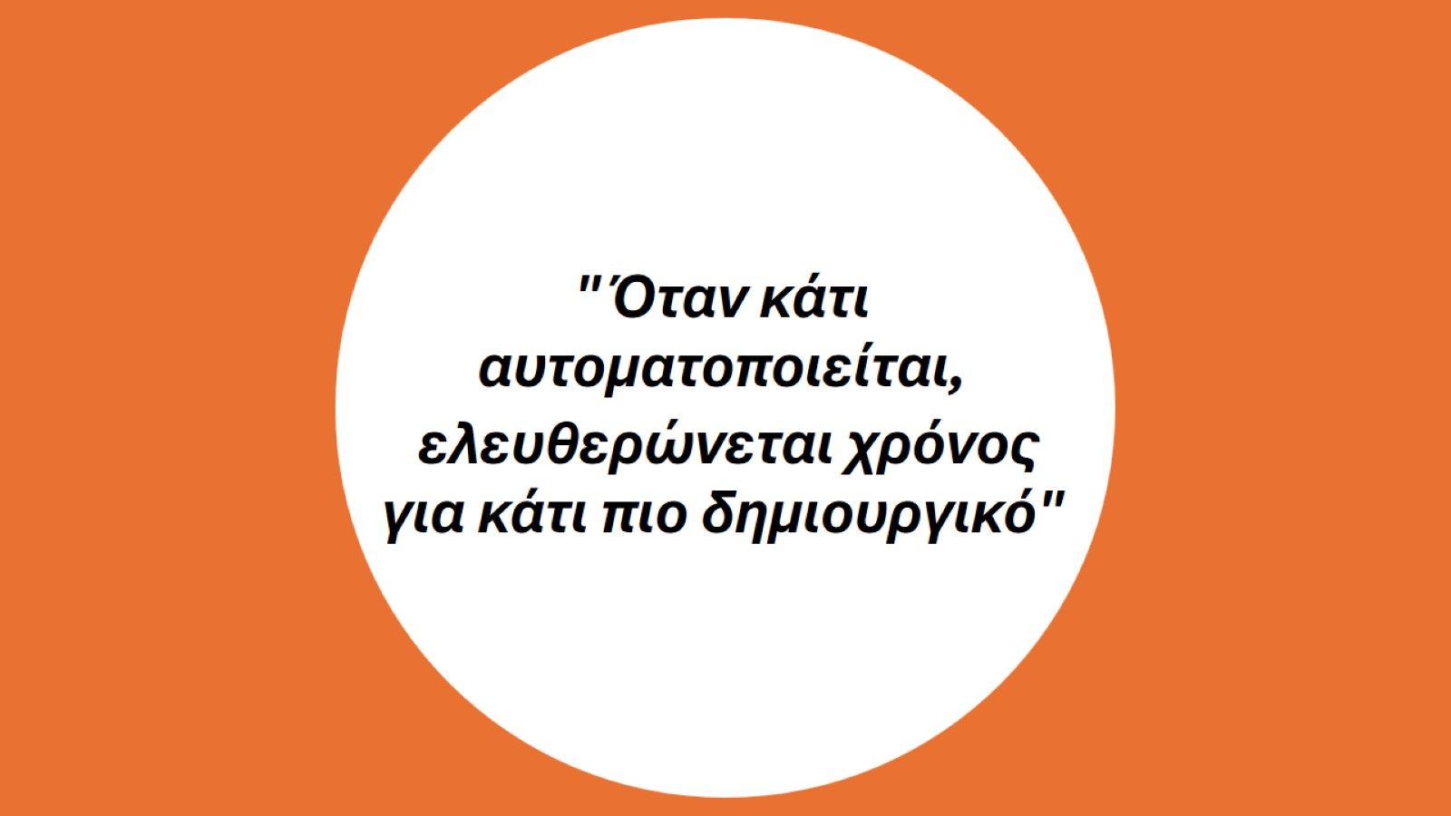

Slide 11
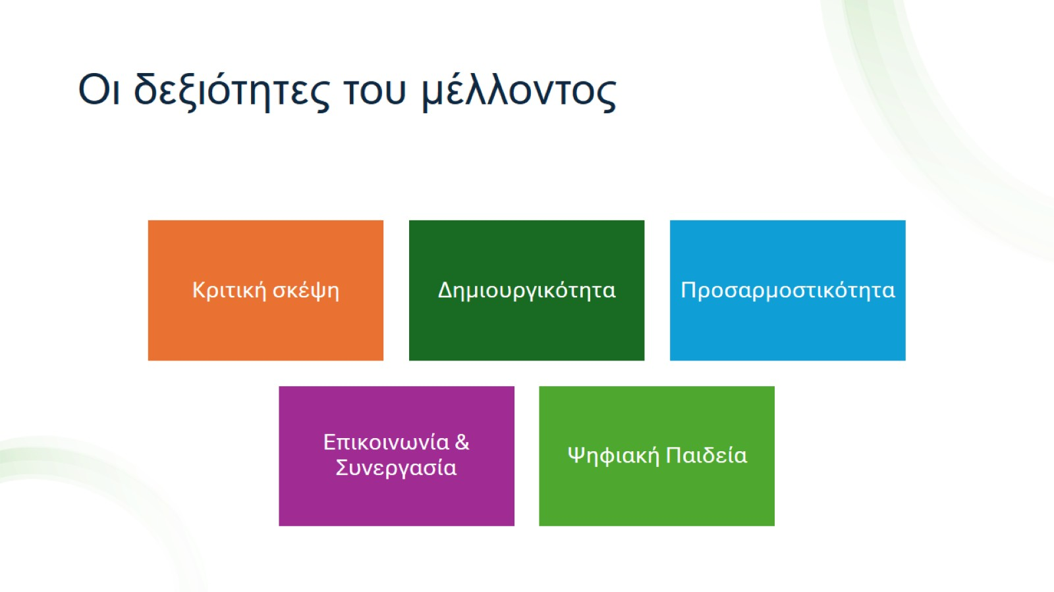
Οι δεξιότητες του μέλλοντος

Slide 12
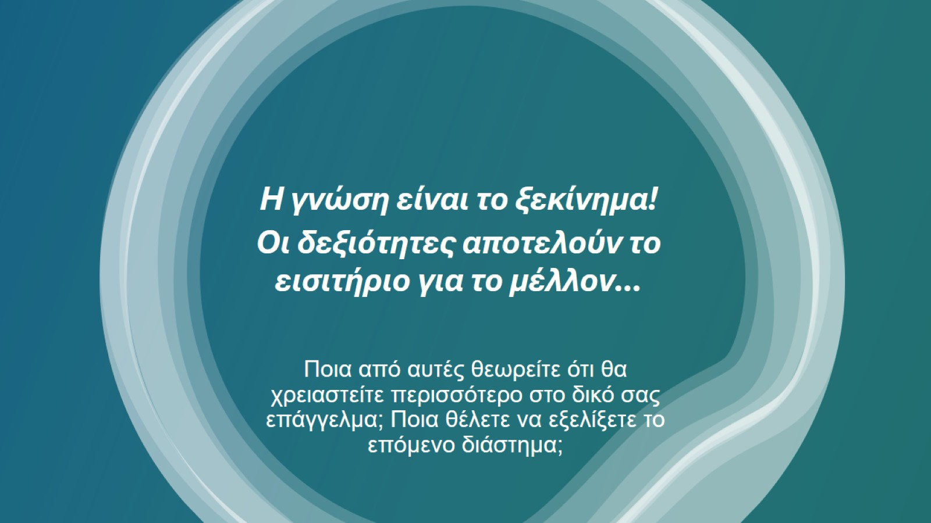

Slide 13
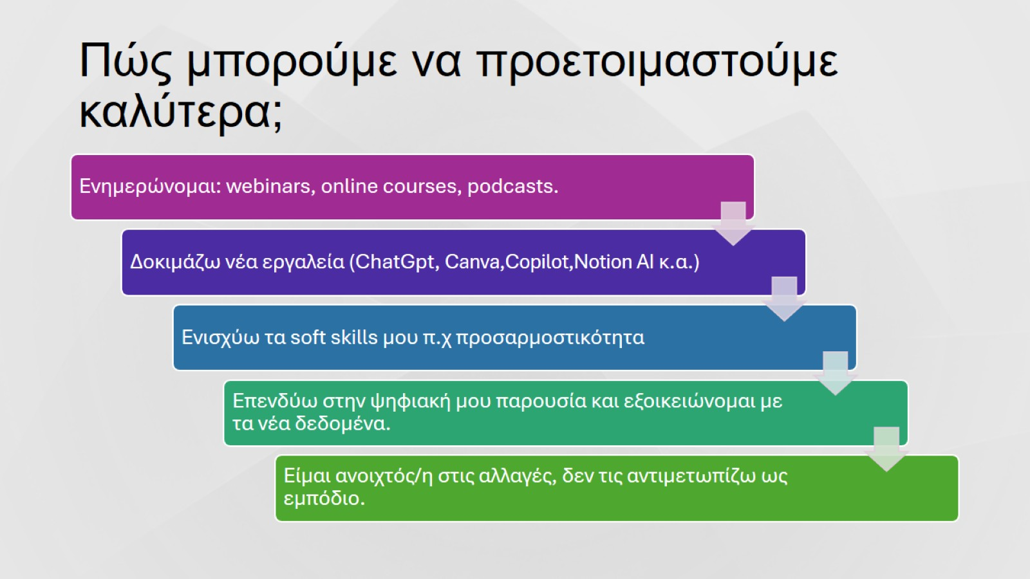
Πώς μπορούμε να προετοιμαστούμε καλύτερα;

Slide 14
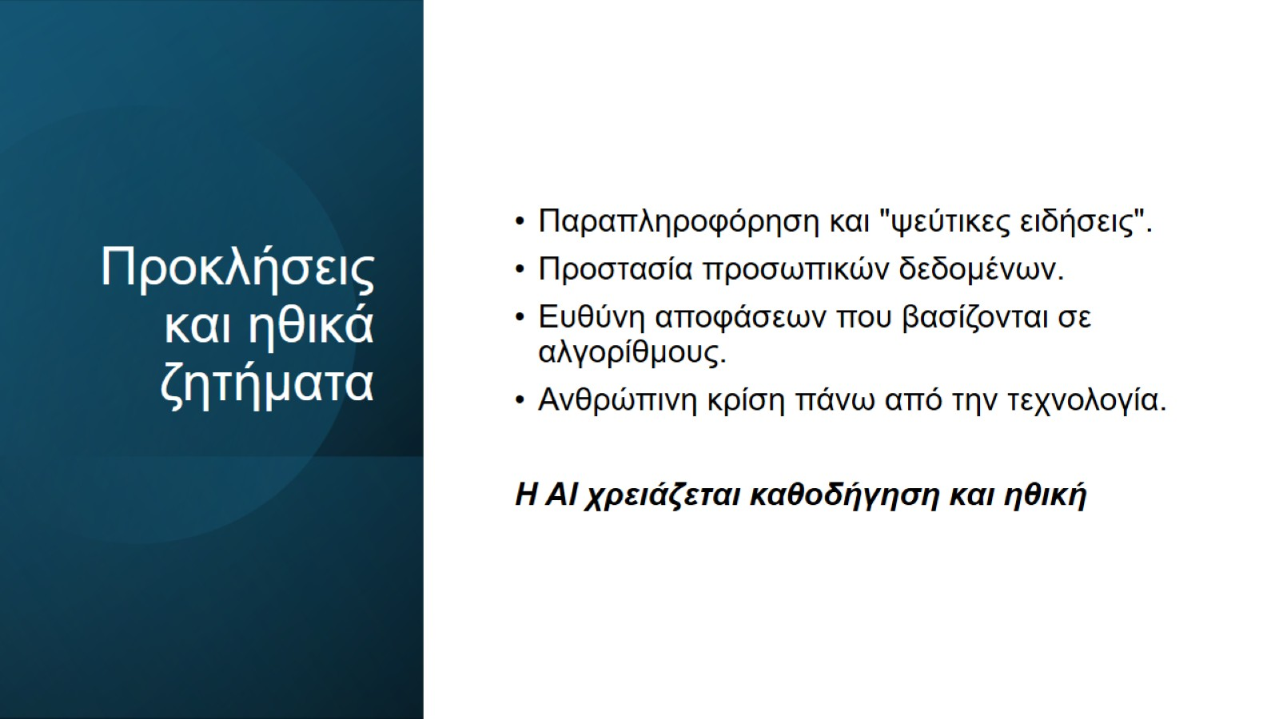
Προκλήσεις και ηθικά ζητήματα

Slide 15
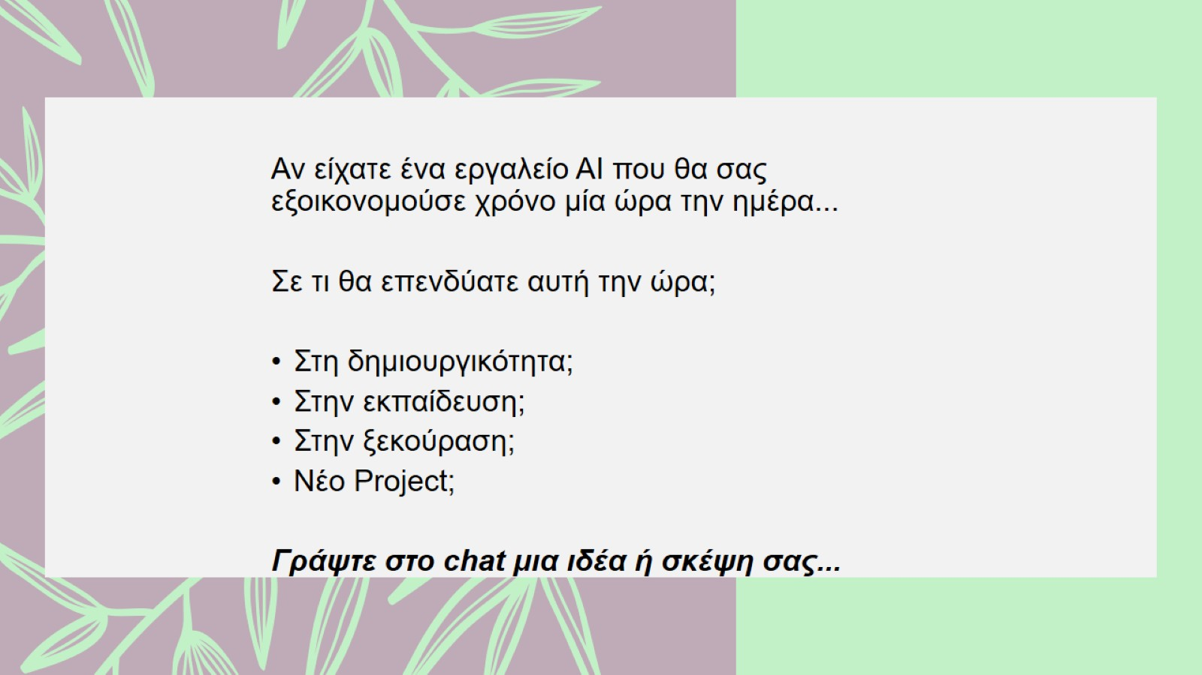

Slide 16
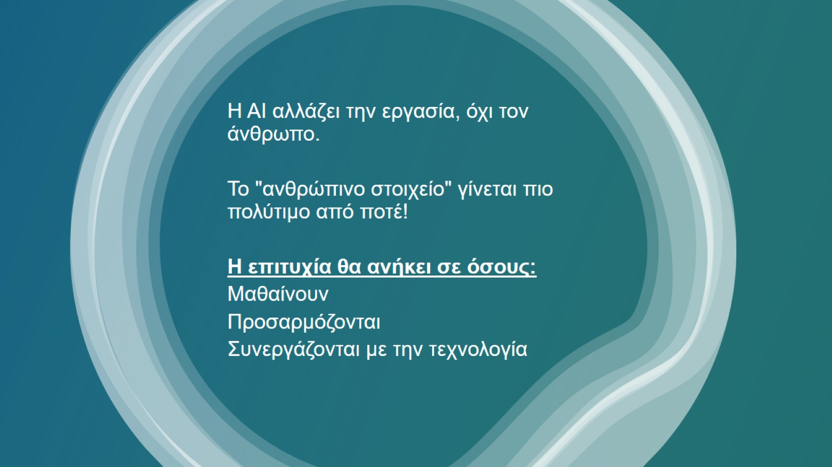

Slide 17
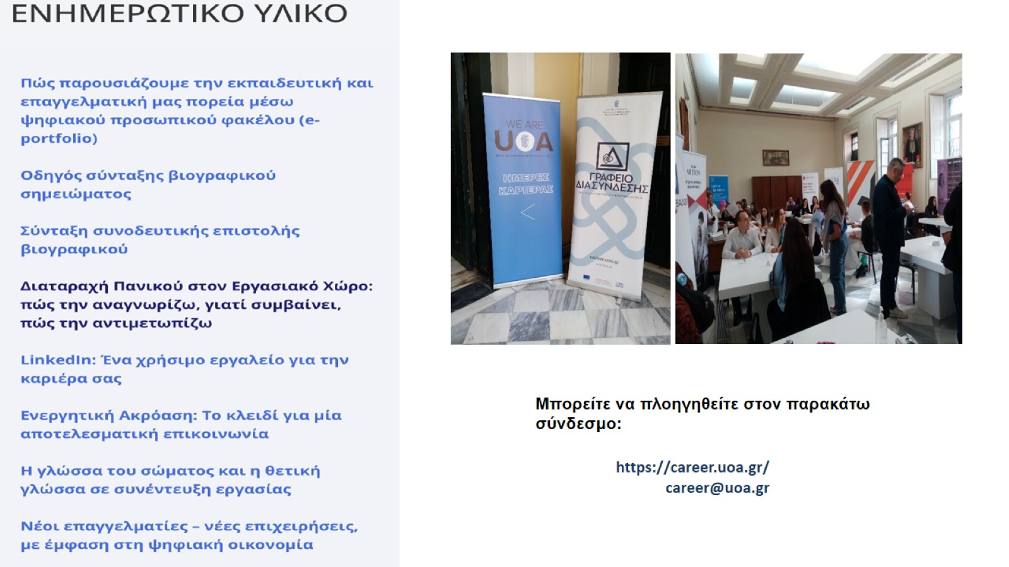

Slide 18
